Slide 1
Berufe – Beispiele
intro
Einleitung
Rund 250 Berufe und Berufstätigkeiten finden sich unter www.berufsberatung.ch
Tipp
Guter Rat
Es lohnt sich sehr, nach einer ersten Auswahl nach Interesse und Eignung, die interessanten Berufe im Detail anzuschauen.

Slide 2
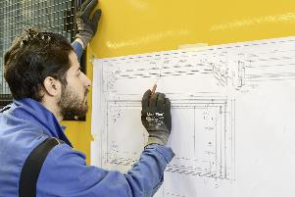
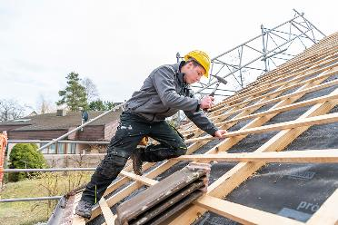
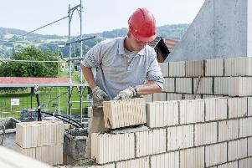
Berufe – Beispiele
intro
Einleitung
Anlagen- und Apparatebauer/in
Informatiker/in
Interessiert ?
Auf Bild klicken!
Dachdecker/in
Kaufmann/-frau
Gestalter/in Werbetechnik
Mauerer/in
Notes:
2

Slide 3
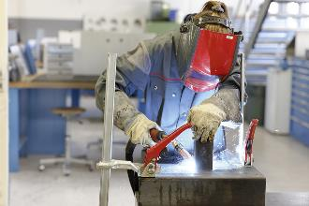
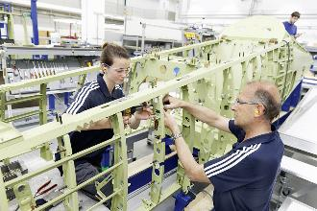
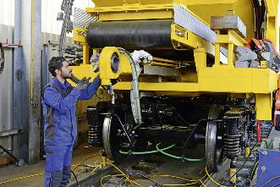
Berufe – Anlagen- und Apparatebauer/in
info
Information
Anlagen- und Apparatebauer/innen stellen aufgrund von technischen Zeichnungen unterschiedliche Produkte her: Maschinengehäuse, Metallschränke, Klimaanlagen, Rohrsysteme, Teile von Produktionsanlagen, Flugzeugbestandteile, Eisenbahnwagen, Aufzüge usw.
Diese Berufsleute begleiten ein Produkt häufig über alle Entstehungsstufen hinweg, von der Projektierungsphase über die Fertigung und Endmontage bis zur Inbetriebnahme.
In Zusammenarbeit mit anderen Fachleuten bearbeiten sie Aufträge und erstellen technische Dokumente. Meistens übernehmen sie zudem die spätere Instandhaltung und Reparatur der Anlagen.
film
Folgt am Ende
Konstruktionszeichnungen lesen, Bleche stanzen umfor-men auch mit CNC-Maschinen
Schweissen, Nieten, Löten, Kleben, Schrauben und Verstiften der Einzelteile
Baugruppen zu Apparaten und Geräten zusammen-bauen
Aufstellen, Inbetriebnehmen, Warten und Reparieren von Anlagen und Geräten
Zurück zur Übersicht
Link zum Flipping-Book

Slide 4
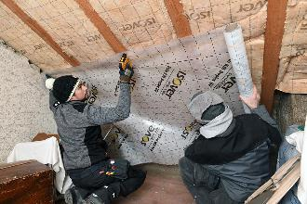
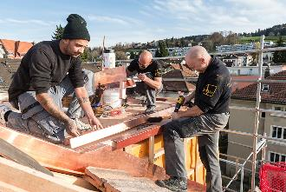
Berufe – Dachdecker/in
info
Information
Dachdecker/innen isolieren und decken geneigte Dächer mit Tonziegeln, Faserzement, Metall oder Naturschiefer. Mit ihrer Präzisionsarbeit schützen sie das Bauwerk gegen Nässe, Kälte und Hitze. Ein gut isoliertes Dach trägt wesentlich zu einem tieferen Energieverbrauch bei.
Der berühmteste Dachdecker Witz:
Zwei Dachdecker sitzen auf einem Kirchendach, als sie unten einen Krankenwagen und den Notarzt heranrasen sehen.
"Donnerwetter", sagt der eine, "sind die Jungs heute wieder schnell. Mir ist erst vor 2 Minuten der Hammer heruntergefallen!"
film
Folgt am Ende
Pläne lesen, Material berech-nen, selbst Skizzen, Pläne und Zeichnungen erstellen
Trockenbau zum Erstellen von Unterdächern, Wärmedäm-mungen, Abdichtungen
Baustelle vorbereiten, einrich-ten, organisieren der Arbeits-abläufe und der Sicherheit
Fachwissen in der Montage von Solaranlagen und vorbereiten zum Anschliessen
Zurück zur Übersicht
Link zum Flipping-Book

Slide 5
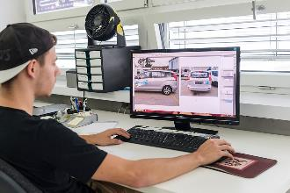
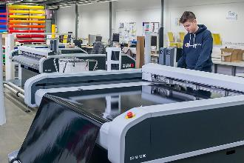
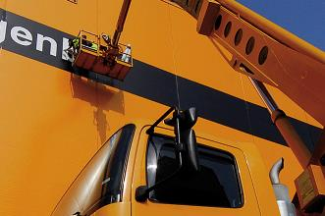
Berufe – Gestalter/in Werbetechnik
info
Information
Sie gestalten, produzieren und montieren Beschriftungen für Fassaden, Fahrzeuge, Schaufenster, Wer­be- und Bautafeln, Messestände, Informations- und Orientierungssysteme etc. Die Konzepte dazu erarbeiten sie entweder selbst nach Kundenvorgaben oder übernehmen sie von Grafikateliers und Werbeagenturen.
In der Arbeitsvorbereitung stellen sie alle für die Produktion notwendigen Unterlagen bereit. Sie bestimmen geeignete Werkstoffe, Produktions- und Befestigungs-techniken und erstellen eine detaillierte Arbeits- und Terminplanung. Dabei achten sie auf die Einhaltung der kalkulierten Kosten.
film
Folgt am Ende
Mit Kunden die Bedürfnisse, das Budget und den Zeitplan besprechen
Formatieren der Texte und Bilder, Daten für Drucker und Schneidmaschinen rechnen
Computer, Plotter oder Laserschneidemaschine steuern und fahren
Anbringen von Hinweistafeln oder die sturmsichere Instal-lation von Werbebannern
Zurück zur Übersicht
Link zum Flipping-Book

Slide 6
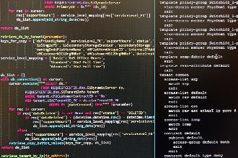
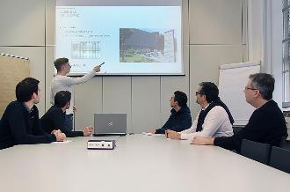
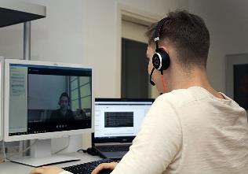
Berufe – Informatiker/in
info
Information
Informatiker/innen der Fachrichtung Applikationsentwicklung realisieren Software-lösungen für neue oder veränderte Produkte oder Abläufe. Sie analysieren die Wünsche der Auftraggeber und halten die Anforderungen an das Programm fest.
Informatiker/innen der Fachrichtung Systemtechnik sind zuständig für den Aufbau und die Wartung von Informatiksystemen. Sie wählen die geeignete Hard- und Software für ihre Auftraggeberinnen aus. Dann installieren sie PC-Arbeitsplätze, Drucker und Server und nehmen sie in Betrieb.
Informatiker/innen der Fachrichtung Betriebsinformatik durchleuchten Probleme und erstellen Lösungsvorschläge mittels Informatikwerkzeugen. Sie stellen PC-Arbeits-plätze bereit, indem sie Hard- und Software installieren. Sie nehmen auch Server und ICT-Netzwerke (LAN, WLAN) in Betrieb, überwachen diese und entwickeln sie weiter.
film
Folgt am Ende
Programme für Kunden oder als Arbeitsinstrumente für Mitarbeitende.
Projektplanung. Lösungen kreieren und visualisieren in Teamarbeit
Netzwerke installieren und warten, Komponenten verbinden und testen
Intensiv kommunizieren, Lösungen verbessern, upgraden und schützen
Zurück zur Übersicht
Link zum Flipping-Book

Slide 7
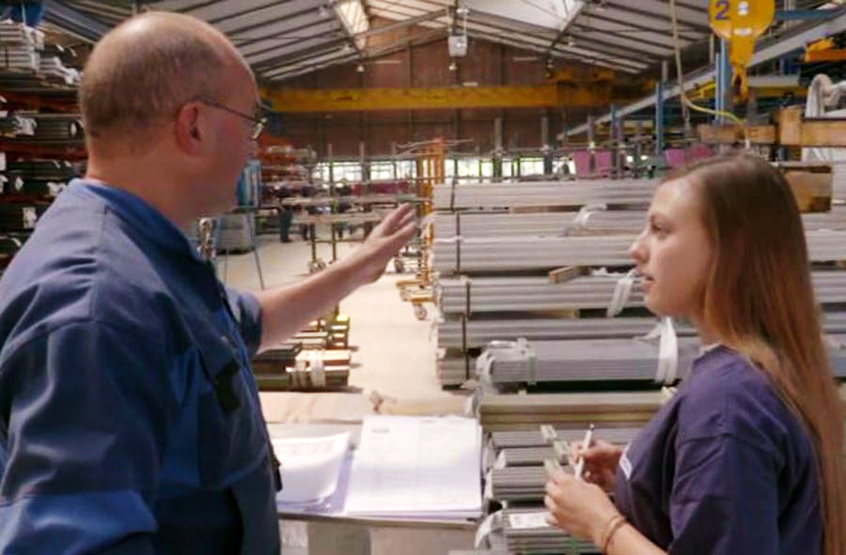
Berufe – Kaufleute Handel
info
Information
Im Zentrum der Arbeit von Kaufleuten der Handelsbranche steht das Verkaufen verschiedenster Produkte. Dazu gehören zum Beispiel Nahrungsmittel, Haushaltartikel, Bekleidung, Hygieneerzeugnisse, Rohstoffe, Maschinen, Autos, Eisenwaren und Gesundheits­produkte.
Kaufleute Handel klären die Wünsche der Kundschaft ab und stellen für sie ein individuelles Angebot zusammen. Sie empfangen die Interessenten/innen im Unternehmen und geben Auskunft über die Beschaffenheit, Eigenart und Verwendung der angebotenen Erzeugnisse.
film
Folgt am Ende
Einkauf mit Lieferanten klären, Verträge, Termine, Logistik organisieren
Kunden informieren, Termine fixieren und wahrnehmen, Abschlüsse erzielen
Verhandeln, ev. in verschie-denen Sprachen, anbieten und verkaufen
Verfügbarkeiten, Lager-bestände prüfen, Lieferungen auslösen und verrechnen
Zurück zur Übersicht
Link zum Flipping-Book

Slide 8
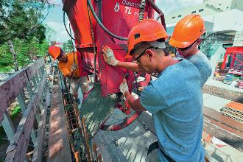
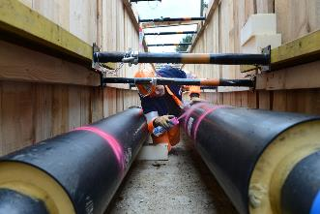
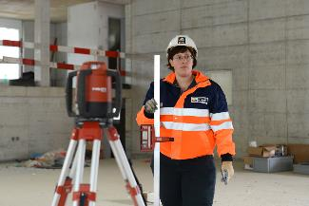
Berufe – Maurer/in
info
Information
Maurer/innen sind auf Baustellen des Hoch- und Tiefbaus tätig. Im Hochbau werden vor allem Gebäude erstellt: Wohnhäuser, Einkaufszentren, Schulanlagen oder Industriebauten. Zum Tiefbau gehören Tunnelbauten, Brücken, Kanalisationssysteme oder Infrastrukturbauten wie Kläranlagen, das Strassen- oder Bahnnetz.
Beim Bau einer Backsteinmauer setzen Maurer/innen Handwerkszeug ein: Mit der Kelle schöpfen sie Mörtel auf den Backstein, setzen diesen in die Mauer ein und ziehen den überschüssigen Mörtel ab. Mit Richtschnur und Wasserwaage überprüfen sie, ob die Mauer gerade ist.
Beim Bau von Sichtmauerwerken verwenden sie anstelle von Back- oder Kalksand-steinen manchmal auch Natursteine.
film
Folgt am Ende
Bauen mit Backsteinen, Mörtel, Kelle, „Spickschnur“ und Wasserwaage
Schalungen bauen, Beton bewehren, vibrieren und nachbehandeln
Verlegen von Kanalisationen, Verputzen von Wänden, Bau von Böden und Isolierungen
Mischungen dosieren, Pläne zeichnen, Vermessungen mit Hilfe von Spezialgeräten
Zurück zur Übersicht
Link zum Flipping-Book

Slide 9
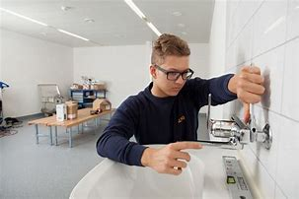
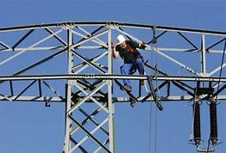
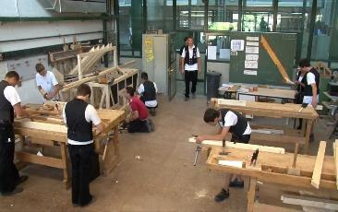
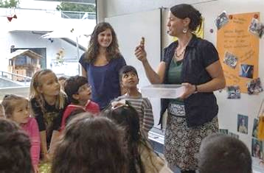
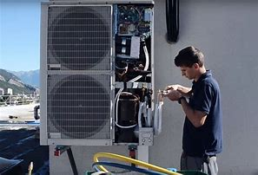
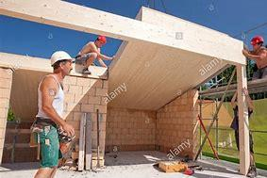
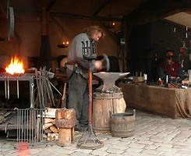
Berufe – Realistisch seine Zukunft planen
Tipp
Zum Umsetzen
Es ist wichtig, sich ein genaues Bild der Wunschberufe zu machen.
Wer auch über Alternativen zum Traumberuf nachdenkt, hat bessere Chancen.
Berufsfindungs-Portale sind zielführender als blindes Bewerben.

Slide 10
Flipping Book (Link wird innerhalb der Sub-Site nach Aufschaltung aller Inhalte erstellt.)
Berufsbilder Beispiele
Auszug aus
BERUFSBILDER-Katalog von gateway.one
Zurück zur Übersicht

